Slide 1
Order Folders
Project Sterling

Slide 2
One Note
Documentación
Admon
Diagramas Arquitectura
Instalación
Herramientas
BLOCHAIN
DEVOPS
SFG
BALANCEO
AWS
B2B
f5
ICC
Netscaler
SSP
Develop
Estimaciones
Diagramas de casos de Uso
Integraciones
Herramientas
Pruenas
Proyecto
ADMON
1. Diagramas
2. Instalación o Diagramas de Casos de Uso
DEVELOP
3. Herramientas o Introducción
CARPETAS
CARPETAS
1. INSTALADORES
CLIENTE
SERVER
2. ADMINISTRACIÓN
CONFIGURACIONES
MENUS
CAPACITACIONES
BLOCHAIN
BALANCEO
CERTIFICADOS
DEVOPS
AWS
DOCUMENTOS ADMON
3. DEVELOP
DOCUMENTACIÓN: Presentaciones, Estimaciones, Propuestas
SFG
DATABASES
DEVOPS
VERSIONAMIENTO
1. PROYECTOS
APP1
1
2
2
2. VERSIONAMIENTO
1. Comunes
3. ARTEFACTOS
2. Desarrollo
4. MONITOREO
3. Automatizacion
5- JENKINS
4. Pruebas
APP1
Archivos de Pruebas
Evidencias

Slide 3

Jenkins
Plugins
1. Bitbucket
2. Artifactory Pugin
3. SSH Agents
4. Office 365 Connector
5. Delivery Pipeline
6. Parameterized Trigger plugin
7. Publish Over SSH
Multiproject Pipeline
Master-Sterling-B2B
Build
Jfrog
SSH
1. Bitbucket
2. Artifactory Pugin

Slide 4
DevOps
Diagramas Implementación

Slide 5





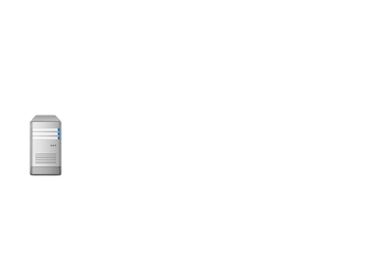



DMZ
DevOps Proyecto Automatización Sterling
LAN
3
Deploy
ssh agent
Ip
Usuario
Remote Folder
Java
22
22
Build
22
https ://XXXXXXbitbucket-hook/
22
1
8080
22
BITCBUKET
443
BitBucket plugin
JIRA
58082
Notificaciones Jira
5
Jira
Artifacts
Jfrog plugin
22
22
22
22
22
ConnJfrogDevSecOps : ServerID
http://xxxxxx:8082/artifactory : URL
Jenkins : Username
4
Notificaciones Grupos
Teams
Sterling
DEV
Sterling
UAT
Sterling
PRD N1
Sterling
PRD N2
Sterling
CONTROL CENTER
Deploy
Proyecto Principal
2
Office 365 Connector
443
Proyecto-Sterling
Develop
443
443
Release
Backup
Canales por Job
Production
Download
Upload
Jira
Backup Artefactos

Slide 6
Casos de Uso
Diagramas Implementación

Slide 7





Pipeline Develop - Release
Variables Globales Jenkins
Shell Programas
Sterling-Project-B2B
Shell Programas
Shell Programas
Shell Programas
Sterling-Build-Master
Sterling-SSH-Master
Sterling-SSH-Deploy-Master
Develop
Rama
Sterling UAT
Rechazado
Merge Request
Jenkins
Download
Unzip Rama.zip
Artefacts
Aprobado
8
git clone rama
$Workspace
List # Artifacts
Release
2
sh Master.sh
B
1
9
Webhook
3
Find *.xml
zip Rama.zip
Rechazado
Push o Merge
BlueOcean
Exitoso
Aprobado
Inicio Despliegue
A
C
D
Shell Programas
Backups
Deploy
Sterling-Jfrog-Master
Plugin
Artifactory
Failed
BlueOcean
Proyecto-Sterling
Rollback
Desarrollo
4
Deploy
Partner Existe
Actualizar ID
Finaliza Rollback
Release
Mover Ambiente
Relase
Plugin
SSH Pipeline
Producción
5
Plugin Artifactory

Slide 8
Pipeline Production
Variables Globales Jenkins
Shell Programas
Sterling-Project-B2B
Shell Programas
Shell Programas
Sterling-Build-Master
Sterling-SSH-Master
Develop
Rama
Production
Rechazado
Merge Request
Jenkins
Aprobado
git clone rama
$Workspace
Release
1
2
Webhook
3
Find *.xml
zip Rama.zip
Rechazado
Push o Merge
Aprobado
Shell Programas
Sterling-Jfrog-Master
Plugin
Artifactory
Proyecto-Sterling
Desarrollo
Release
Producción
Download
Upload

Slide 9
Diagramas General Sterling

Slide 10






XXXX
get
put
SFTP-S
XXXX
20023
get
put
20023
Sterling Sterling Filegateway
Servers
SFTP-S
20022
get
put
20022
SFTP-S
C:D
HTTPS
get
put
5443
1363
Myfilegateway
mailbox
5443
HTTP
get
put
1364
20080
20080
get
put
FTP
get
put
50001
Secure Proxy
192.168.137.13
20033
20033
get
put
FTPS Exp
Connect Direct
Sitio IIS FTP FTPS
192.168.137.4
FTPS
221
Servers
20100
20100
FTPS Imp
1414
990
MQ
21
58082
FTP
Control Center
58080
1414
50041
1363
1364
C:D
SFTP
XXXX
10022
50022
get
put
10102
HTTPS
50001
50050
50041
50001
50034
FTPS
get
put
50100
50022
50051
50022
get
put
Mailbox
Consumer
389
DB-C
Mailbox
Producer
AD
Sterling B2B Filegateway
Control Center
Devsterling.com
192.168.137.2
1433
CMDLIN2
FSA
get
995
58080
POP3
Control
Center
SFTP 22
SFTP 22
get
HTTPS
1433
389
58082
443
80
25
SMTP
80
CORREOS
put
22
SFTP PASSWORD Y KEYS
Usuarios
Equipo Sterling
SO
SFTP
192.168.137.1
DB B2B, ICC
DESKTOP-ULCF7HK
Active Directory
192.168.137.10
SFTP USUARIO Y PASSWORD
HTTPS-S
50001
443
HTTPS-S

Slide 11
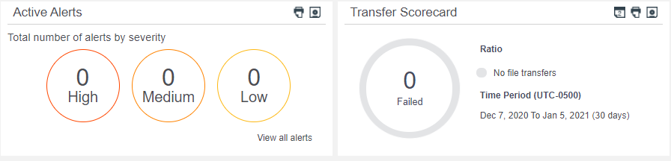
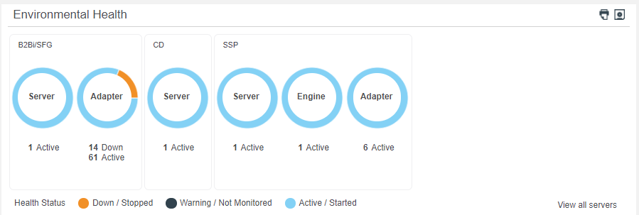
Control Center

